Slide 1
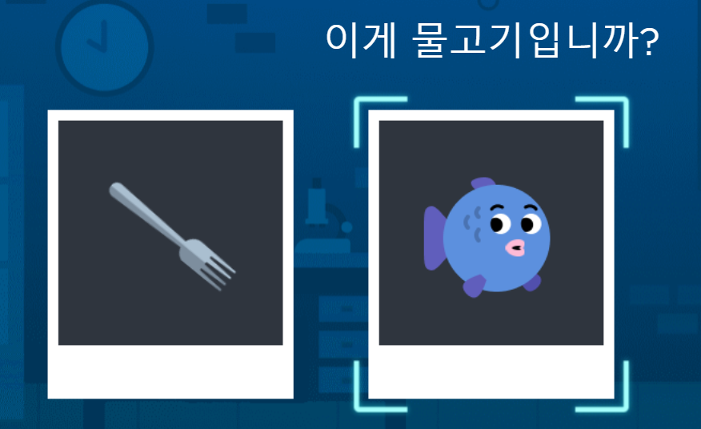
오른쪽의 이미지 중
‘물고기 이미지‘에는 ‘물고기’라는 이름표를,
＇쓰레기 이미지’ '쓰레기＇라는 이름에는
표를
붙이는 것을 GIF로 제작해주세요.
이때, 라벨을 붙이러 움직이는 사람은
착한 느낌의 캐릭터로 그려주세요.

Slide 2
이전과 반대입니다.
오른쪽의 이미지 중
‘물고기 이미지‘에는 ‘쓰레기’라는 이름표를,
＇쓰레기 이미지’ ＇물고기＇라는 이름에는
표를
붙이는 것을 GIF로 제작해주세요.
이때, 라벨을 붙이러 움직이는 사람은
나쁜 느낌의 캐릭터로 그려주세요.

Slide 3
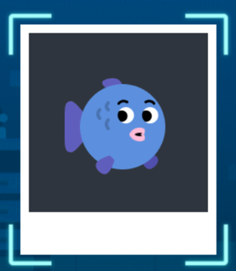
거북이 그림
바다 장어 그림
오른쪽의 총 4가지
그림의 하나의 PNG 파일로 만들어주세요.
그림체는
PPT의 1, 2에 있는 것과 유사하게 그려주세요.
모양을 비슷하게 해달라는 건 아니고,
색감, 디자인 등 느낌을 비슷하게 해달라는 뜻입니다 ☺
오징어 그림
해파리 그림

Slide 4
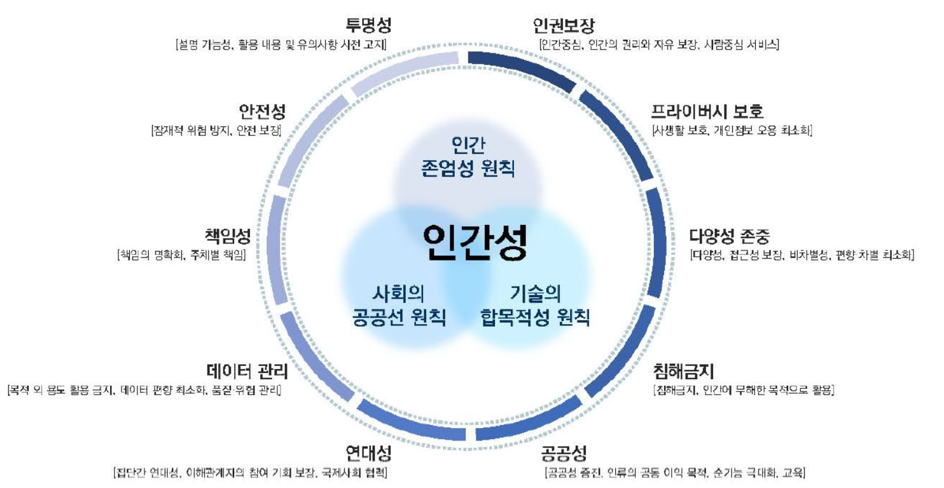
오른쪽과 유사한
이미지를 제작해주세요.
“인간성”이 중심
그 다음 3가지가
“인간 존엄성 원칙“, “사회의 공공선 원칙“, “기술의 합목적성 원칙입니다.
그 외 10가지는 외곽에 배치해주시면 됩니다

Slide 5
1. 카카오 알고리즘의 기본원칙
: 카카오는 알고리즘과 관련된 모든 노력을 우리 사회 윤리 안에서 다하며, 이를 통해 인류의 편익과 행복을 추구한다.
2. 차별에 대한 경계
: 알고리즘 결과에서 의도적인 사회적 차별이 일어나지 않도록 경계한다.
3. 학습 데이터 운영
: 알고리즘에 입력되는 학습 데이터를 사회 윤리에 근거하여 수집·분석·활용한다.
4. 알고리즘의 독립성
: 알고리즘이 누군가에 의해 자의적으로 훼손되거나 영향받는 일이 없도록 엄정하게 관리한다.
5. 알고리즘에 대한 설명
: 이용자와의 신뢰 관계를 위해 기업 경쟁력을 훼손하지 않는 범위 내에서 알고리즘에 대해 성실하게 설명한다.
6. 기술의 포용성
: 알고리즘 기반의 기술과 서비스가 우리 사회 전반을 포용할 수 있도록 노력한다.
7. 아동과 청소년에 대한 보호
: 카카오는 아동과 청소년이 부적절한 정보와 위험에 노출되지 않도록 알고리즘 개발 및 서비스 디자인 단계부터 주의한다.
8. 프라이버시 보호
: 알고리즘을 활용한 서비스 및 기술의 설계와 운영 등의 전 과정에서 이용자의 프라이버시 보호에 소홀함이 없도록 노력을 다한다.
PPT의 4page와
유사한 느낌으로
오른쪽의 8가지와 뜻을 표현해주세요.
뜻까지 다 포함되는게 가장 좋으나!!!! 가독성이 많이 떨어진다면 뜻은 생략해주셔도 됩니다.
카카오이니 만큼
노란색을 주로 활용해주세요.

Slide 6
1. 사람을 위한 AI 개발
: 네이버가 개발하고 이용하는 AI는 사람을 위한 일상의 도구입니다. 네이버는 AI의 개발과 이용에 있어 인간 중심의 가치를 최우선으로 삼겠습니다.
2. 다양성의 존중
: 네이버는 다양성의 가치를 고려하여 AI가 사용자를 포함한 모든 사람에게 부당한 차별을 하지 않도록 개발하고 이용하겠습니다.
3. 합리적인 설명과 편리성의 조화
: 네이버는 누구나 편리하게 AI를 활용하도록 도우면서, 일상에서 AI의 관여가 있는 경우 사용자에게 그에 대한 합리적인 설명을 하기 위한 책무를 다하겠습니다. 네이버는 AI에 관한 합리적인 설명의 방식과 수준이 다양할 수 있다는 점을 고려해, 이를 구체적으로 실현하기 위하여 노력하겠습니다.
4. 안전을 고려한 서비스 설계
: 네이버는 안전에 유의하여, 서비스의 전 과정에서 사람에게 유해한 영향을 미치지 않는 AI 서비스를 설계하겠습니다.
5. 프라이버시 보호와 정보 보안
: 네이버는 AI를 개발하고 이용하는 과정에서 개인정보 보호에 대한 법적 책임과 의무를 넘어 사용자의 프라이버시가 보호될 수 있도록 노력하겠습니다. 또한 개발 단계를 포함해 AI 서비스의 전 과정에서 정보 보안을 고려한 설계를 적용하겠습니다.
PPT의 5page와
유사한 느낌으로
오른쪽의 5가지와 뜻을 표현해주세요.
뜻까지 다 포함되는게 가장 좋으나!!!! 가독성이 많이 떨어진다면 뜻은 생략해주셔도 됩니다.
네이버 이니 만큼
초록색을 주로 활용해주세요.

